Slide 1
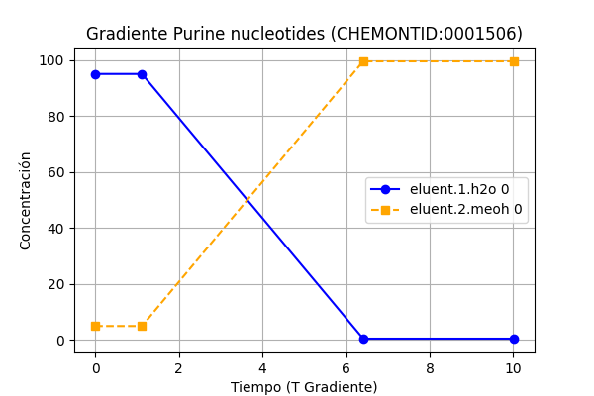
Purine nucleotides (CHEMONTID:0001506): 0.5365310611834041, n_datos: 5
Configuración Columna:
pH1: 3.0 | pH2: 3.0 | Columna: Waters CORTECS UPLC C18 USP Code: column.usp.code_L1 | Longitud: 100.0 mm Tamaño Partícula: 1.6 µm | Temp: 40.0°C Flujo: 0.4 mL/min | T0: 0.55125 min

Slide 2
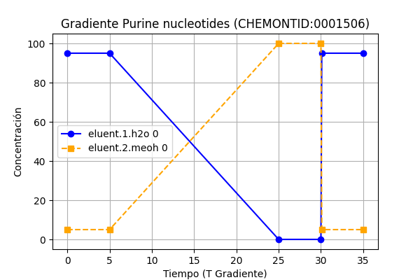
Purine nucleotides (CHEMONTID:0001506): 0.5342687904458907, n_datos: 6
Configuración Columna:
pH1: 7.0 | pH2: 0.0 | Columna: Waters ACQUITY UPLC BEH C18 USP Code: column.usp.code_L1 | Longitud: 100.0 mm Tamaño Partícula: 1.7 µm | Temp: 40.54166666666666°C Flujo: 0.2 mL/min | T0: 1.1025 min

Slide 3

Purine nucleotides (CHEMONTID:0001506): 0.4311704640046961, n_datos: 5
Configuración Columna:
pH1: 3.0 | pH2: 3.0 | Columna: Waters ACQUITY UPLC HSS C18 USP Code: column.usp.code_L1 | Longitud: 100.0 mm Tamaño Partícula: 1.8 µm | Temp: 30.0°C Flujo: 0.4 mL/min | T0: 0.55125 min

Slide 4
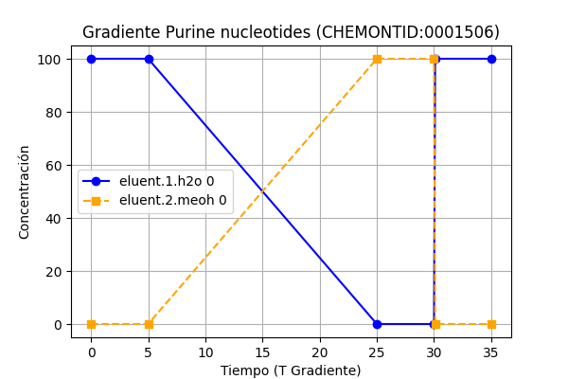
Purine nucleotides (CHEMONTID:0001506): 0.4079996022146254, n_datos: 6
Configuración Columna:
pH1: 3.0 | pH2: 3.0 | Columna: Waters CORTECS T3 USP Code: column.usp.code_L1 | Longitud: 100.0 mm Tamaño Partícula: 2.7 µm | Temp: 40.0°C Flujo: 0.3 mL/min | T0: 0.735 min

Slide 5
Purine nucleotides (CHEMONTID:0001506): 0.3771804676928839, n_datos: 6
Configuración Columna:
pH1: 3.0 | pH2: 3.0 | Columna: Phenomenex Kinetex XB-C18 USP Code: column.usp.code_L1 | Longitud: 100.0 mm Tamaño Partícula: 1.7 µm | Temp: 50.0°C Flujo: 0.4 mL/min | T0: 0.55125 min

Slide 6
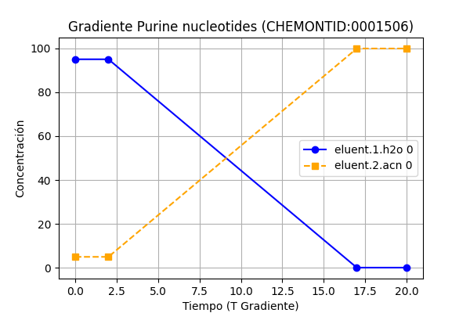
Purine nucleotides (CHEMONTID:0001506): 0.3718852173257488, n_datos: 5
Configuración Columna:
pH1: 3.0 | pH2: 3.0 | Columna: Merck Supelco Ascentis Express C18 USP Code: column.usp.code_L1 | Longitud: 100.0 mm Tamaño Partícula: 2.0 µm | Temp: 40.0°C Flujo: 0.4 mL/min | T0: 0.55125 min

Slide 7
Purine nucleotides (CHEMONTID:0001506): 0.2904468122445282, n_datos: 6
Configuración Columna:
pH1: 3.0 | pH2: 3.0 | Columna: Waters CORTECS UPLC C18 USP Code: column.usp.code_L1 | Longitud: 100.0 mm Tamaño Partícula: 1.6 µm | Temp: 30.0°C Flujo: 0.4 mL/min | T0: 0.55125 min

Slide 8
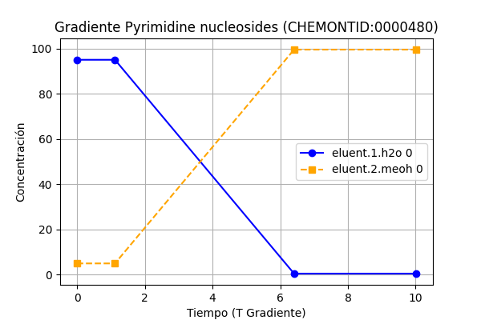
Pyrimidine nucleosides (CHEMONTID:0000480): 1.0, n_datos: 5
Configuración Columna:
pH1: 3.0 | pH2: 3.0 | Columna: Waters CORTECS UPLC C18 USP Code: column.usp.code_L1 | Longitud: 100.0 mm Tamaño Partícula: 1.6 µm | Temp: 40.0°C Flujo: 0.4 mL/min | T0: 0.55125 min

Slide 9

Pyrimidine nucleosides (CHEMONTID:0000480): 0.3045976134343471, n_datos: 5
Configuración Columna:
pH1: 3.0 | pH2: 3.0 | Columna: Merck Supelco Ascentis Express C18 USP Code: column.usp.code_L1 | Longitud: 100.0 mm Tamaño Partícula: 2.0 µm | Temp: 41.0°C Flujo: 0.3 mL/min | T0: 0.735 min

Slide 10
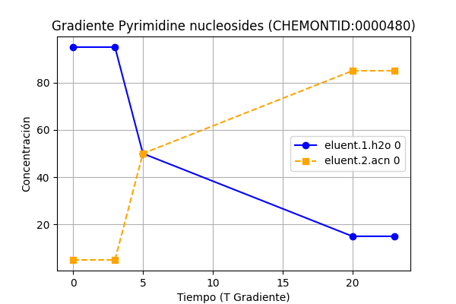
Pyrimidine nucleosides (CHEMONTID:0000480): 0.2597476023352796, n_datos: 5
Configuración Columna:
pH1: 3.0 | pH2: 3.0 | Columna: Agilent ZORBAX Extend-C18 USP Code: column.usp.code_L1 | Longitud: 50.0 mm Tamaño Partícula: 1.8 µm | Temp: 35.0°C Flujo: 0.1 mL/min | T0: 1.1025 min

Slide 11
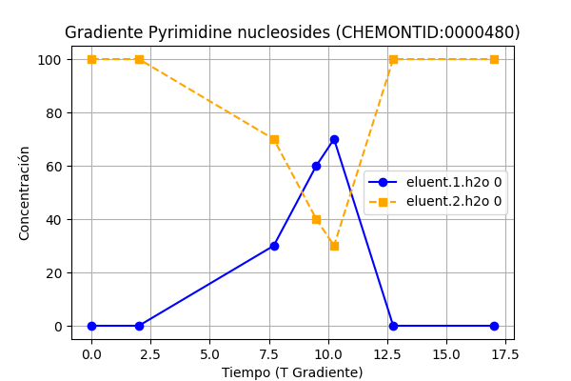
Pyrimidine nucleosides (CHEMONTID:0000480): 0.1999607601662689, n_datos: 5
Configuración Columna:
pH1: 0.0 | pH2: 0.0 | Columna: Waters ACQUITY UPLC BEH Amide USP Code: column.usp.code_L68 | Longitud: 100.0 mm Tamaño Partícula: 1.7 µm | Temp: 40.0°C Flujo: 0.5 mL/min | T0: 0.4571959788769226 min

Slide 12
Pyrimidine nucleosides (CHEMONTID:0000480): 0.1995768422805985, n_datos: 5
Configuración Columna:
pH1: 0.0 | pH2: 0.0 | Columna: Waters ACQUITY UPLC BEH Amide USP Code: column.usp.code_L68 | Longitud: 100.0 mm Tamaño Partícula: 1.7 µm | Temp: 40.0°C Flujo: 0.5 mL/min | T0: 0.4571959788769226 min

Slide 13
Pyrimidine nucleosides (CHEMONTID:0000480): 0.1527264427761566, n_datos: 5
Configuración Columna:
pH1: 3.0 | pH2: 3.0 | Columna: Merck Supelco Ascentis Express C18 USP Code: column.usp.code_L1 | Longitud: 100.0 mm Tamaño Partícula: 2.0 µm | Temp: 40.0°C Flujo: 0.3 mL/min | T0: 0.735 min

Slide 14
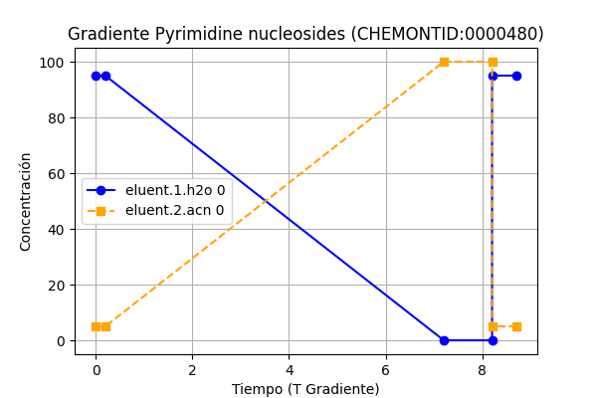
Pyrimidine nucleosides (CHEMONTID:0000480): 0.1319335734947885, n_datos: 5
Configuración Columna:
pH1: 2.6 | pH2: 0.0 | Columna: Waters ACQUITY UPLC BEH C18 USP Code: column.usp.code_L1 | Longitud: 50.0 mm Tamaño Partícula: 1.7 µm | Temp: 40.0°C Flujo: 0.6 mL/min | T0: 0.18375 min

Slide 15
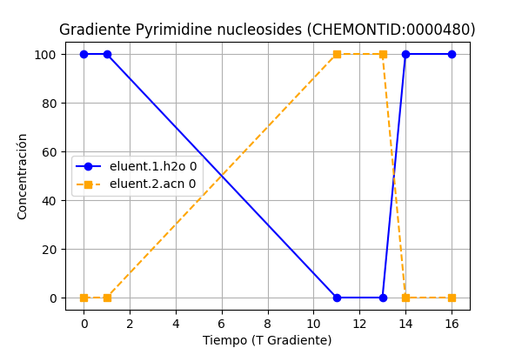
Pyrimidine nucleosides (CHEMONTID:0000480): 0.1150240575390733, n_datos: 5
Configuración Columna:
pH1: 3.0 | pH2: 3.0 | Columna: Thermo Scientific Hypersil GOLD USP Code: column.usp.code_L1 | Longitud: 113.75 mm Tamaño Partícula: 1.9 µm | Temp: 40.0°C Flujo: 0.4 mL/min | T0: 0.6500755324656243 min

Slide 16
Pyrimidine nucleosides (CHEMONTID:0000480): 0.0987968325032733, n_datos: 5
Configuración Columna:
pH1: 3.0 | pH2: 3.0 | Columna: Merck Supelco Ascentis Express C18 USP Code: column.usp.code_L1 | Longitud: 100.0 mm Tamaño Partícula: 2.0 µm | Temp: 40.0°C Flujo: 0.4 mL/min | T0: 0.55125 min

Slide 17
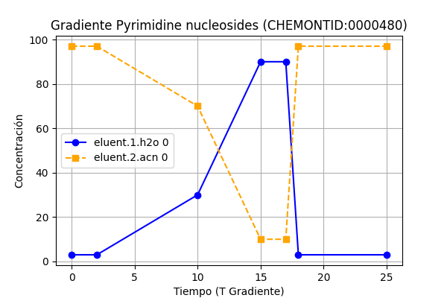
Pyrimidine nucleosides (CHEMONTID:0000480): 0.0910623478542722, n_datos: 9
Configuración Columna:
pH1: 0.0 | pH2: 3.0 | Columna: Merck SeQuant ZIC-HILIC USP Code: column.usp.code_L114 | Longitud: 145.45454545454547 mm Tamaño Partícula: 4.863636363636363 µm | Temp: 25.0°C Flujo: 0.25 mL/min | T0: 1.3300246658237755 min

Slide 18
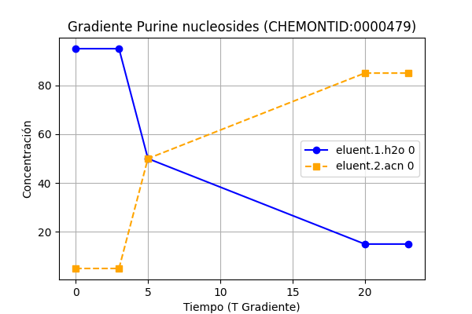
Purine nucleosides (CHEMONTID:0000479): 1.0, n_datos: 6
Configuración Columna:
pH1: 3.0 | pH2: 3.0 | Columna: Agilent ZORBAX Extend-C18 USP Code: column.usp.code_L1 | Longitud: 50.0 mm Tamaño Partícula: 1.8 µm | Temp: 35.0°C Flujo: 0.1 mL/min | T0: 1.1025 min

Slide 19
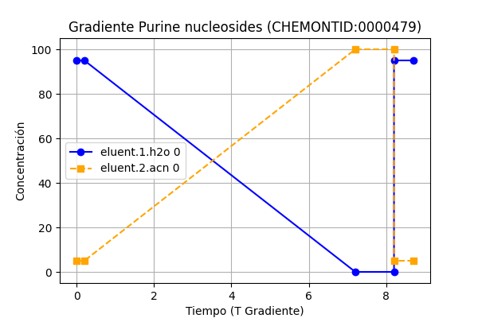
Purine nucleosides (CHEMONTID:0000479): 0.8934318428948719, n_datos: 5
Configuración Columna:
pH1: 2.6 | pH2: 0.0 | Columna: Waters ACQUITY UPLC BEH C18 USP Code: column.usp.code_L1 | Longitud: 50.0 mm Tamaño Partícula: 1.7 µm | Temp: 40.0°C Flujo: 0.6 mL/min | T0: 0.18375 min

Slide 20
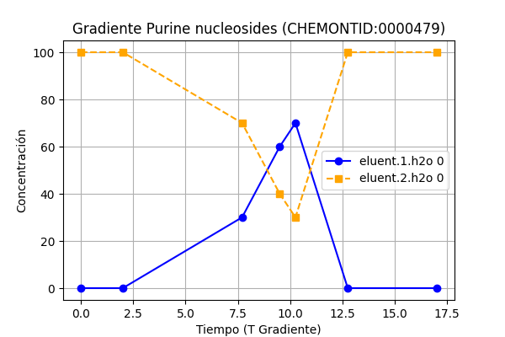
Purine nucleosides (CHEMONTID:0000479): 0.2984354069900466, n_datos: 6
Configuración Columna:
pH1: 0.0 | pH2: 0.0 | Columna: Waters ACQUITY UPLC BEH Amide USP Code: column.usp.code_L68 | Longitud: 100.0 mm Tamaño Partícula: 1.7 µm | Temp: 40.0°C Flujo: 0.5 mL/min | T0: 0.4571959788769226 min

Slide 21
Purine nucleosides (CHEMONTID:0000479): 0.2910934219528085, n_datos: 5
Configuración Columna:
pH1: 0.0 | pH2: 0.0 | Columna: Waters ACQUITY UPLC BEH Amide USP Code: column.usp.code_L68 | Longitud: 100.0 mm Tamaño Partícula: 1.7 µm | Temp: 40.0°C Flujo: 0.5 mL/min | T0: 0.4571959788769226 min

Slide 22
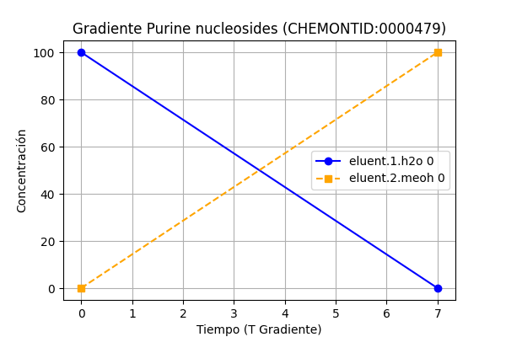
Purine nucleosides (CHEMONTID:0000479): 0.2305750326719525, n_datos: 9
Configuración Columna:
pH1: 3.0 | pH2: 3.0 | Columna: Waters ACQUITY UPLC HSS T3 USP Code: column.usp.code_L1 | Longitud: 100.0 mm Tamaño Partícula: 1.8 µm | Temp: 38.75°C Flujo: 0.3877777777777778 mL/min | T0: 0.5895077091536252 min

Slide 23
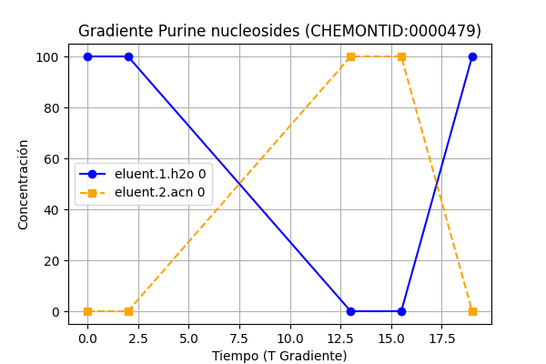
Purine nucleosides (CHEMONTID:0000479): 0.1148197703242573, n_datos: 9
Configuración Columna:
pH1: 3.0 | pH2: 3.0 | Columna: Thermo Scientific Hypersil GOLD USP Code: column.usp.code_L1 | Longitud: 150.0 mm Tamaño Partícula: 1.9 µm | Temp: 41.66666666666666°C Flujo: 0.5 mL/min | T0: 0.6615 min

Slide 24

Purine nucleosides (CHEMONTID:0000479): 0.113892413179512, n_datos: 8
Configuración Columna:
pH1: 3.0 | pH2: 3.0 | Columna: Thermo Scientific Hypersil GOLD USP Code: column.usp.code_L1 | Longitud: 113.75 mm Tamaño Partícula: 1.9 µm | Temp: 40.0°C Flujo: 0.4 mL/min | T0: 0.6500755324656243 min

Slide 25
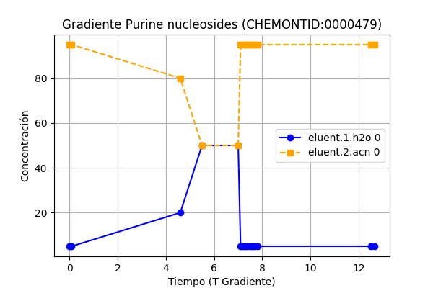
Purine nucleosides (CHEMONTID:0000479): 0.1066845811827682, n_datos: 5
Configuración Columna:
pH1: 3.5 | pH2: 3.0 | Columna: Waters ACQUITY UPLC BEH HILIC USP Code: column.usp.code_L3 | Longitud: 150.0 mm Tamaño Partícula: 1.7 µm | Temp: 40.0°C Flujo: 0.6 mL/min | T0: 0.55125 min

Slide 26
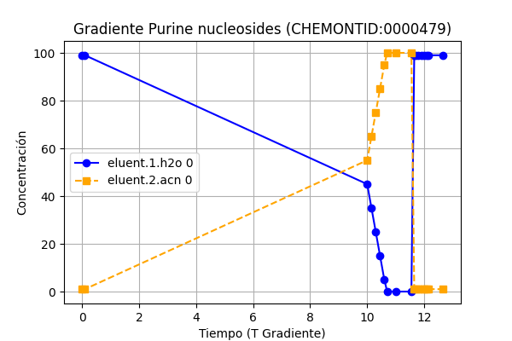
Purine nucleosides (CHEMONTID:0000479): 0.0784975403334605, n_datos: 6
Configuración Columna:
pH1: 3.0 | pH2: 3.0 | Columna: Waters ACQUITY UPLC HSS T3 USP Code: column.usp.code_L1 | Longitud: 150.0 mm Tamaño Partícula: 1.8 µm | Temp: 45.0°C Flujo: 0.6 mL/min | T0: 0.55125 min

Slide 27
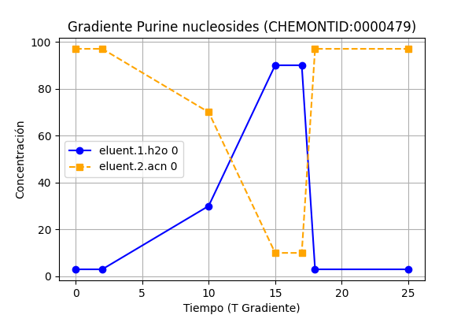
Purine nucleosides (CHEMONTID:0000479): 0.0737851102563271, n_datos: 7
Configuración Columna:
pH1: 0.0 | pH2: 3.0 | Columna: Merck SeQuant ZIC-HILIC USP Code: column.usp.code_L114 | Longitud: 145.45454545454547 mm Tamaño Partícula: 4.863636363636363 µm | Temp: 25.0°C Flujo: 0.25 mL/min | T0: 1.3300246658237755 min

Slide 28
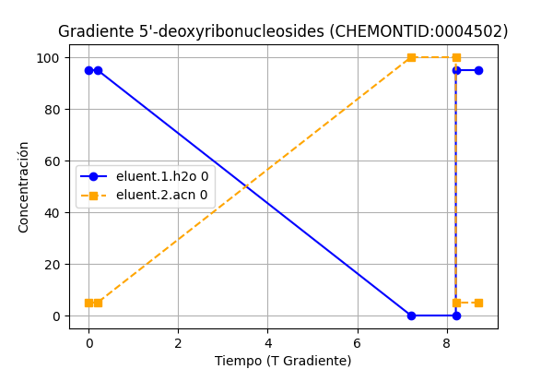
5'-deoxyribonucleosides (CHEMONTID:0004502): 1.0, n_datos: 5
Configuración Columna:
pH1: 2.6 | pH2: 0.0 | Columna: Waters ACQUITY UPLC BEH C18 USP Code: column.usp.code_L1 | Longitud: 50.0 mm Tamaño Partícula: 1.7 µm | Temp: 40.0°C Flujo: 0.6 mL/min | T0: 0.18375 min

Slide 29
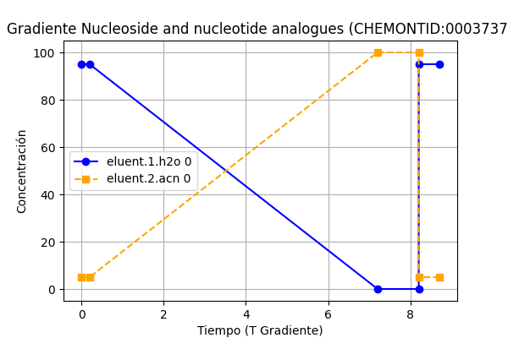
Nucleoside and nucleotide analogues (CHEMONTID:0003737): 1.0, n_datos: 5
Configuración Columna:
pH1: 2.6 | pH2: 0.0 | Columna: Waters ACQUITY UPLC BEH C18 USP Code: column.usp.code_L1 | Longitud: 50.0 mm Tamaño Partícula: 1.7 µm | Temp: 40.0°C Flujo: 0.6 mL/min | T0: 0.18375 min

Slide 30
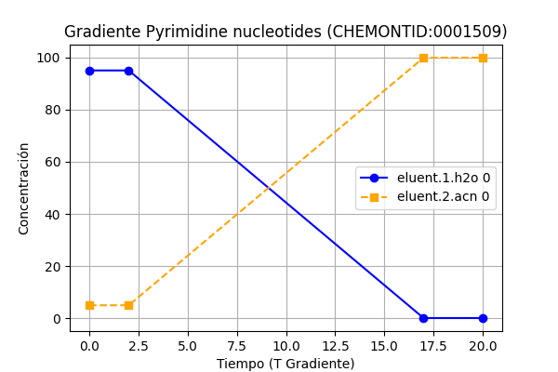
Pyrimidine nucleotides (CHEMONTID:0001509): 0.5482722772151234, n_datos: 6
Configuración Columna:
pH1: 3.0 | pH2: 3.0 | Columna: Merck Supelco Ascentis Express C18 USP Code: column.usp.code_L1 | Longitud: 100.0 mm Tamaño Partícula: 2.0 µm | Temp: 40.0°C Flujo: 0.2 mL/min | T0: 1.1025 min

Slide 31

Pyrimidine nucleotides (CHEMONTID:0001509): 0.2880620457945096, n_datos: 5
Configuración Columna:
pH1: 3.0 | pH2: 3.0 | Columna: Phenomenex Kinetex XB-C18 USP Code: column.usp.code_L1 | Longitud: 100.0 mm Tamaño Partícula: 1.7 µm | Temp: 40.0°C Flujo: 0.4 mL/min | T0: 0.55125 min

Slide 32
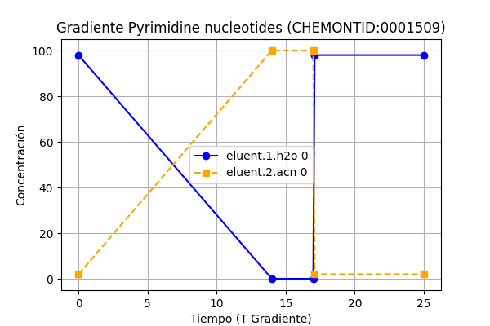
Pyrimidine nucleotides (CHEMONTID:0001509): 0.2694882848860298, n_datos: 5
Configuración Columna:
pH1: 3.0 | pH2: 3.0 | Columna: Phenomenex Kinetex C18 USP Code: column.usp.code_L1 | Longitud: 150.0 mm Tamaño Partícula: 1.7 µm | Temp: 30.0°C Flujo: 0.3 mL/min | T0: 1.1025 min

Slide 33
Pyrimidine nucleotides (CHEMONTID:0001509): 0.264188137279121, n_datos: 5
Configuración Columna:
pH1: 3.0 | pH2: 3.0 | Columna: Merck Supelco Ascentis Express C18 USP Code: column.usp.code_L1 | Longitud: 100.0 mm Tamaño Partícula: 2.0 µm | Temp: 40.0°C Flujo: 0.25 mL/min | T0: 0.882 min

Slide 34
Pyrimidine nucleotides (CHEMONTID:0001509): 0.2498348082483378, n_datos: 5
Configuración Columna:
pH1: 3.0 | pH2: 3.0 | Columna: Phenomenex Kinetex XB-C18 USP Code: column.usp.code_L1 | Longitud: 100.0 mm Tamaño Partícula: 1.7 µm | Temp: 30.0°C Flujo: 0.4 mL/min | T0: 0.55125 min

Slide 35
Pyrimidine nucleotides (CHEMONTID:0001509): 0.116321951401362, n_datos: 6
Configuración Columna:
pH1: 3.0 | pH2: 3.0 | Columna: Merck Supelco Ascentis Express C18 USP Code: column.usp.code_L1 | Longitud: 100.0 mm Tamaño Partícula: 2.0 µm | Temp: 40.0°C Flujo: 0.3 mL/min | T0: 0.735 min

Slide 36
Pyrimidine nucleotides (CHEMONTID:0001509): 0.1061768841553035, n_datos: 7
Configuración Columna:
pH1: 3.0 | pH2: 3.0 | Columna: Waters ACQUITY UPLC HSS C18 USP Code: column.usp.code_L1 | Longitud: 100.0 mm Tamaño Partícula: 1.8 µm | Temp: 40.0°C Flujo: 0.4 mL/min | T0: 0.55125 min

Slide 37
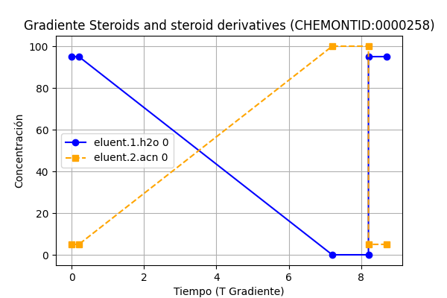
Steroids and steroid derivatives (CHEMONTID:0000258): 0.8048295064711255, n_datos: 7
Configuración Columna:
pH1: 2.6 | pH2: 0.0 | Columna: Waters ACQUITY UPLC BEH C18 USP Code: column.usp.code_L1 | Longitud: 50.0 mm Tamaño Partícula: 1.7 µm | Temp: 40.0°C Flujo: 0.6 mL/min | T0: 0.18375 min

Slide 38
Steroids and steroid derivatives (CHEMONTID:0000258): 0.6541396189149532, n_datos: 8
Configuración Columna:
pH1: 2.6 | pH2: 0.0 | Columna: Waters ACQUITY UPLC BEH C18 USP Code: column.usp.code_L1 | Longitud: 50.0 mm Tamaño Partícula: 1.7 µm | Temp: 40.0°C Flujo: 0.6 mL/min | T0: 0.18375 min

Slide 39
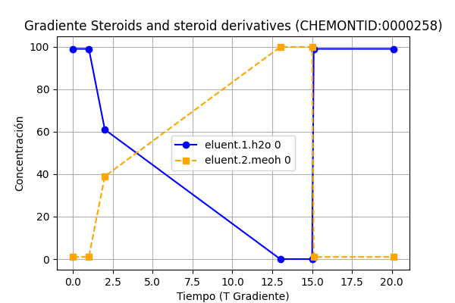
Steroids and steroid derivatives (CHEMONTID:0000258): 0.1753237341542258, n_datos: 6
Configuración Columna:
pH1: 6.2 | pH2: 6.2 | Columna: Thermo Scientific Acclaim RSLC 120 C18 USP Code: column.usp.code_L1 | Longitud: 100.0 mm Tamaño Partícula: 2.2 µm | Temp: 30.0°C Flujo: 0.2 mL/min | T0: 1.1025 min

Slide 40
Steroids and steroid derivatives (CHEMONTID:0000258): 0.1384251293398243, n_datos: 6
Configuración Columna:
pH1: 3.61 | pH2: 3.61 | Columna: Thermo Scientific Acclaim RSLC 120 C18 USP Code: column.usp.code_L1 | Longitud: 100.0 mm Tamaño Partícula: 2.2 µm | Temp: 30.0°C Flujo: 0.2 mL/min | T0: 1.1025 min

Slide 41
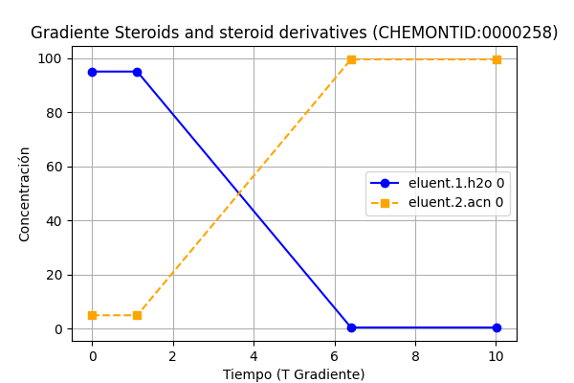
Steroids and steroid derivatives (CHEMONTID:0000258): 0.1357081241670166, n_datos: 5
Configuración Columna:
pH1: 3.0 | pH2: 3.0 | Columna: Phenomenex Kinetex XB-C18 USP Code: column.usp.code_L1 | Longitud: 100.0 mm Tamaño Partícula: 1.7 µm | Temp: 50.0°C Flujo: 0.4 mL/min | T0: 0.55125 min

Slide 42
Steroids and steroid derivatives (CHEMONTID:0000258): 0.1348529035360595, n_datos: 7
Configuración Columna:
pH1: 3.0 | pH2: 3.0 | Columna: Waters ACQUITY UPLC BEH C18 USP Code: column.usp.code_L1 | Longitud: 100.0 mm Tamaño Partícula: 1.7 µm | Temp: 50.0°C Flujo: 0.4 mL/min | T0: 0.55125 min

Slide 43
Steroids and steroid derivatives (CHEMONTID:0000258): 0.1289222597212788, n_datos: 5
Configuración Columna:
pH1: 3.0 | pH2: 3.0 | Columna: Waters ACQUITY UPLC BEH C18 USP Code: column.usp.code_L1 | Longitud: 100.0 mm Tamaño Partícula: 1.7 µm | Temp: 40.0°C Flujo: 0.4 mL/min | T0: 0.55125 min

Slide 44
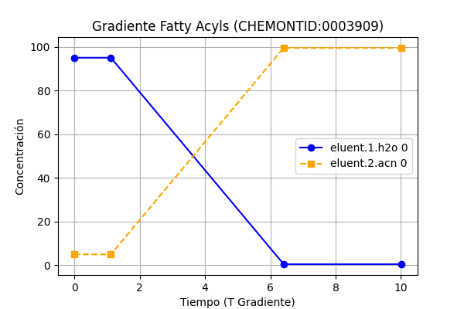
Fatty Acyls (CHEMONTID:0003909): 0.4711646852458064, n_datos: 9
Configuración Columna:
pH1: 3.0 | pH2: 3.0 | Columna: Restek Raptor Biphenyl USP Code: column.usp.code_L11 | Longitud: 100.0 mm Tamaño Partícula: 2.7 µm | Temp: 40.0°C Flujo: 0.4 mL/min | T0: 0.55125 min

Slide 45

Fatty Acyls (CHEMONTID:0003909): 0.4637324298154224, n_datos: 8
Configuración Columna:
pH1: 3.0 | pH2: 3.0 | Columna: Waters CORTECS UPLC C18 USP Code: column.usp.code_L1 | Longitud: 100.0 mm Tamaño Partícula: 1.6 µm | Temp: 40.0°C Flujo: 0.4 mL/min | T0: 0.55125 min

Slide 46
Fatty Acyls (CHEMONTID:0003909): 0.3757694874135396, n_datos: 8
Configuración Columna:
pH1: 3.0 | pH2: 3.0 | Columna: Phenomenex Kinetex XB-C18 USP Code: column.usp.code_L1 | Longitud: 100.0 mm Tamaño Partícula: 1.7 µm | Temp: 30.0°C Flujo: 0.4 mL/min | T0: 0.55125 min

Slide 47
Fatty Acyls (CHEMONTID:0003909): 0.3746656645565284, n_datos: 7
Configuración Columna:
pH1: 3.0 | pH2: 3.0 | Columna: Phenomenex Kinetex XB-C18 USP Code: column.usp.code_L1 | Longitud: 100.0 mm Tamaño Partícula: 1.7 µm | Temp: 40.0°C Flujo: 0.4 mL/min | T0: 0.55125 min

Slide 48

Hydroxy acids and derivatives (CHEMONTID:0000472): 1.0, n_datos: 6
Configuración Columna:
pH1: 3.0 | pH2: 3.0 | Columna: Waters CORTECS UPLC C18 USP Code: column.usp.code_L1 | Longitud: 100.0 mm Tamaño Partícula: 1.6 µm | Temp: 40.0°C Flujo: 0.4 mL/min | T0: 0.55125 min

Slide 49

Hydroxy acids and derivatives (CHEMONTID:0000472): 0.8041358997369904, n_datos: 9
Configuración Columna:
pH1: 3.0 | pH2: 3.0 | Columna: Restek Raptor Biphenyl USP Code: column.usp.code_L11 | Longitud: 100.0 mm Tamaño Partícula: 2.7 µm | Temp: 50.0°C Flujo: 0.4 mL/min | T0: 0.55125 min

Slide 50
Hydroxy acids and derivatives (CHEMONTID:0000472): 0.7608508030426142, n_datos: 5
Configuración Columna:
pH1: 3.0 | pH2: 3.0 | Columna: Phenomenex Kinetex XB-C18 USP Code: column.usp.code_L1 | Longitud: 100.0 mm Tamaño Partícula: 1.7 µm | Temp: 40.0°C Flujo: 0.4 mL/min | T0: 0.55125 min

Slide 51
Hydroxy acids and derivatives (CHEMONTID:0000472): 0.6752428157533558, n_datos: 8
Configuración Columna:
pH1: 3.0 | pH2: 3.0 | Columna: Phenomenex Kinetex XB-C18 USP Code: column.usp.code_L1 | Longitud: 100.0 mm Tamaño Partícula: 1.7 µm | Temp: 30.0°C Flujo: 0.4 mL/min | T0: 0.55125 min

Slide 52
Hydroxy acids and derivatives (CHEMONTID:0000472): 0.652529027837519, n_datos: 5
Configuración Columna:
pH1: 3.0 | pH2: 3.0 | Columna: Phenomenex Kinetex XB-C18 USP Code: column.usp.code_L1 | Longitud: 100.0 mm Tamaño Partícula: 1.7 µm | Temp: 50.0°C Flujo: 0.4 mL/min | T0: 0.55125 min

Slide 53
Hydroxy acids and derivatives (CHEMONTID:0000472): 0.643957806125093, n_datos: 6
Configuración Columna:
pH1: 3.0 | pH2: 3.0 | Columna: Restek Raptor Biphenyl USP Code: column.usp.code_L11 | Longitud: 100.0 mm Tamaño Partícula: 2.7 µm | Temp: 40.0°C Flujo: 0.4 mL/min | T0: 0.55125 min

Slide 54
Hydroxy acids and derivatives (CHEMONTID:0000472): 0.4864238391080095, n_datos: 8
Configuración Columna:
pH1: 3.0 | pH2: 3.0 | Columna: Phenomenex Kinetex XB-C18 USP Code: column.usp.code_L1 | Longitud: 100.0 mm Tamaño Partícula: 1.7 µm | Temp: 40.0°C Flujo: 0.4 mL/min | T0: 0.55125 min

Slide 55
Hydroxy acids and derivatives (CHEMONTID:0000472): 0.2123206109976743, n_datos: 5
Configuración Columna:
pH1: 3.0 | pH2: 3.0 | Columna: Restek Raptor Biphenyl USP Code: column.usp.code_L11 | Longitud: 100.0 mm Tamaño Partícula: 2.7 µm | Temp: 30.0°C Flujo: 0.4 mL/min | T0: 0.55125 min

Slide 56
Hydroxy acids and derivatives (CHEMONTID:0000472): 0.1959384671188371, n_datos: 5
Configuración Columna:
pH1: 3.0 | pH2: 3.0 | Columna: Waters CORTECS UPLC C18 USP Code: column.usp.code_L1 | Longitud: 100.0 mm Tamaño Partícula: 1.6 µm | Temp: 40.0°C Flujo: 0.4 mL/min | T0: 0.55125 min

Slide 57

Keto acids and derivatives (CHEMONTID:0000389): 1.0, n_datos: 6
Configuración Columna:
pH1: 3.0 | pH2: 3.0 | Columna: Phenomenex Kinetex XB-C18 USP Code: column.usp.code_L1 | Longitud: 100.0 mm Tamaño Partícula: 1.7 µm | Temp: 30.0°C Flujo: 0.4 mL/min | T0: 0.55125 min

Slide 58
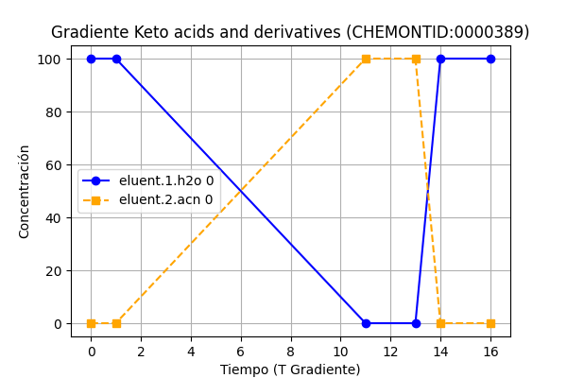
Keto acids and derivatives (CHEMONTID:0000389): 0.1094613535773852, n_datos: 9
Configuración Columna:
pH1: 3.0 | pH2: 3.0 | Columna: Thermo Scientific Hypersil GOLD USP Code: column.usp.code_L1 | Longitud: 113.75 mm Tamaño Partícula: 1.9 µm | Temp: 40.0°C Flujo: 0.4 mL/min | T0: 0.6500755324656243 min

Slide 59

Keto acids and derivatives (CHEMONTID:0000389): 0.0747020535689715, n_datos: 6
Configuración Columna:
pH1: 3.0 | pH2: 3.0 | Columna: Merck Supelco Ascentis Express C18 USP Code: column.usp.code_L1 | Longitud: 100.0 mm Tamaño Partícula: 2.0 µm | Temp: 40.0°C Flujo: 0.3 mL/min | T0: 0.735 min

Slide 60
Keto acids and derivatives (CHEMONTID:0000389): 0.0624224779222858, n_datos: 6
Configuración Columna:
pH1: 3.0 | pH2: 3.0 | Columna: Merck Supelco Ascentis Express C18 USP Code: column.usp.code_L1 | Longitud: 100.0 mm Tamaño Partícula: 2.0 µm | Temp: 37.5°C Flujo: 0.3 mL/min | T0: 0.735 min

Slide 61
Keto acids and derivatives (CHEMONTID:0000389): 0.0579527693248163, n_datos: 7
Configuración Columna:
pH1: 3.0 | pH2: 3.0 | Columna: Merck Supelco Ascentis Express C18 USP Code: column.usp.code_L1 | Longitud: 100.0 mm Tamaño Partícula: 2.0 µm | Temp: 40.0°C Flujo: 0.35 mL/min | T0: 0.63 min

Slide 62

Keto acids and derivatives (CHEMONTID:0000389): 0.0570046001341936, n_datos: 5
Configuración Columna:
pH1: 0.0 | pH2: 3.0 | Columna: Merck SeQuant ZIC-HILIC USP Code: column.usp.code_L114 | Longitud: 145.45454545454547 mm Tamaño Partícula: 4.863636363636363 µm | Temp: 25.0°C Flujo: 0.25 mL/min | T0: 1.3300246658237755 min

Slide 63
Keto acids and derivatives (CHEMONTID:0000389): 0.0553225186398597, n_datos: 5
Configuración Columna:
pH1: 3.0 | pH2: 3.0 | Columna: Merck Supelco Ascentis Express C18 USP Code: column.usp.code_L1 | Longitud: 100.0 mm Tamaño Partícula: 2.0 µm | Temp: 40.0°C Flujo: 0.25 mL/min | T0: 0.882 min

Slide 64
Keto acids and derivatives (CHEMONTID:0000389): 0.0500681264318563, n_datos: 5
Configuración Columna:
pH1: 3.0 | pH2: 3.0 | Columna: Merck Supelco Ascentis Express C18 USP Code: column.usp.code_L1 | Longitud: 100.0 mm Tamaño Partícula: 2.0 µm | Temp: 41.0°C Flujo: 0.3 mL/min | T0: 0.735 min

Slide 65
Keto acids and derivatives (CHEMONTID:0000389): 0.0486379696138562, n_datos: 5
Configuración Columna:
pH1: 3.0 | pH2: 3.0 | Columna: Merck Supelco Ascentis Express C18 USP Code: column.usp.code_L1 | Longitud: 100.0 mm Tamaño Partícula: 2.0 µm | Temp: 42.5°C Flujo: 0.3 mL/min | T0: 0.735 min

Slide 66

Phenylpropanoic acids (CHEMONTID:0002551): 1.0, n_datos: 5
Configuración Columna:
pH1: 2.6 | pH2: 0.0 | Columna: Waters ACQUITY UPLC BEH C18 USP Code: column.usp.code_L1 | Longitud: 50.0 mm Tamaño Partícula: 1.7 µm | Temp: 40.0°C Flujo: 0.6 mL/min | T0: 0.18375 min

Slide 67
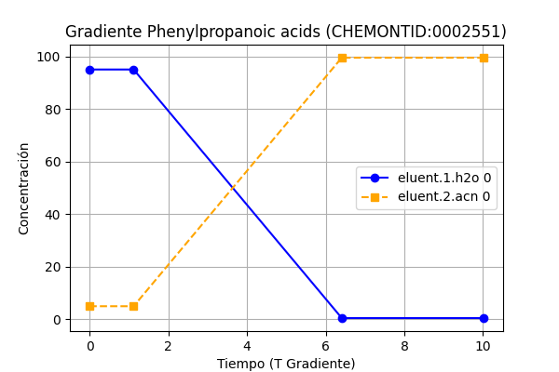
Phenylpropanoic acids (CHEMONTID:0002551): 0.2166610195174375, n_datos: 6
Configuración Columna:
pH1: 3.0 | pH2: 3.0 | Columna: Restek Raptor Biphenyl USP Code: column.usp.code_L11 | Longitud: 100.0 mm Tamaño Partícula: 2.7 µm | Temp: 40.0°C Flujo: 0.4 mL/min | T0: 0.55125 min

Slide 68
Phenylpropanoic acids (CHEMONTID:0002551): 0.2073072189027752, n_datos: 5
Configuración Columna:
pH1: 3.0 | pH2: 3.0 | Columna: Restek Raptor Biphenyl USP Code: column.usp.code_L11 | Longitud: 100.0 mm Tamaño Partícula: 2.7 µm | Temp: 30.0°C Flujo: 0.4 mL/min | T0: 0.55125 min

Slide 69
Phenylpropanoic acids (CHEMONTID:0002551): 0.1921407020478974, n_datos: 5
Configuración Columna:
pH1: 3.0 | pH2: 3.0 | Columna: Waters CORTECS UPLC C18 USP Code: column.usp.code_L1 | Longitud: 100.0 mm Tamaño Partícula: 1.6 µm | Temp: 40.0°C Flujo: 0.4 mL/min | T0: 0.55125 min

Slide 70
Phenylpropanoic acids (CHEMONTID:0002551): 0.1872196541155812, n_datos: 6
Configuración Columna:
pH1: 3.0 | pH2: 3.0 | Columna: Waters ACQUITY UPLC HSS C18 USP Code: column.usp.code_L1 | Longitud: 100.0 mm Tamaño Partícula: 1.8 µm | Temp: 30.0°C Flujo: 0.4 mL/min | T0: 0.55125 min

Slide 71
Phenylpropanoic acids (CHEMONTID:0002551): 0.1861711798174006, n_datos: 6
Configuración Columna:
pH1: 3.0 | pH2: 3.0 | Columna: Waters ACQUITY UPLC HSS T3 USP Code: column.usp.code_L1 | Longitud: 100.0 mm Tamaño Partícula: 1.8 µm | Temp: 40.0°C Flujo: 0.4 mL/min | T0: 0.55125 min

Slide 72
Phenylpropanoic acids (CHEMONTID:0002551): 0.1834853544926166, n_datos: 7
Configuración Columna:
pH1: 3.0 | pH2: 3.0 | Columna: Waters ACQUITY UPLC HSS T3 USP Code: column.usp.code_L1 | Longitud: 100.0 mm Tamaño Partícula: 1.8 µm | Temp: 50.0°C Flujo: 0.4 mL/min | T0: 0.55125 min

Slide 73
Phenylpropanoic acids (CHEMONTID:0002551): 0.1741852529590883, n_datos: 7
Configuración Columna:
pH1: 3.0 | pH2: 3.0 | Columna: Restek Raptor Biphenyl USP Code: column.usp.code_L11 | Longitud: 100.0 mm Tamaño Partícula: 2.7 µm | Temp: 50.0°C Flujo: 0.4 mL/min | T0: 0.55125 min

Slide 74

Phenylpropanoic acids (CHEMONTID:0002551): 0.1667156507376569, n_datos: 5
Configuración Columna:
pH1: 3.0 | pH2: 3.0 | Columna: Restek Raptor Biphenyl USP Code: column.usp.code_L11 | Longitud: 100.0 mm Tamaño Partícula: 2.7 µm | Temp: 50.0°C Flujo: 0.4 mL/min | T0: 0.55125 min

Slide 75
Phenylpropanoic acids (CHEMONTID:0002551): 0.1648875833982176, n_datos: 5
Configuración Columna:
pH1: 3.0 | pH2: 3.0 | Columna: Waters CORTECS UPLC C18 USP Code: column.usp.code_L1 | Longitud: 100.0 mm Tamaño Partícula: 1.6 µm | Temp: 50.0°C Flujo: 0.4 mL/min | T0: 0.55125 min

Slide 76

Organic carbonic acids and derivatives (CHEMONTID:0000364): 1.0, n_datos: 9
Configuración Columna:
pH1: 3.61 | pH2: 3.61 | Columna: Thermo Scientific Acclaim RSLC 120 C18 USP Code: column.usp.code_L1 | Longitud: 100.0 mm Tamaño Partícula: 2.2 µm | Temp: 30.0°C Flujo: 0.2 mL/min | T0: 1.1025 min

Slide 77
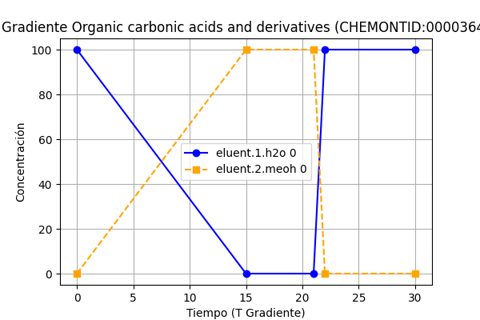
Organic carbonic acids and derivatives (CHEMONTID:0000364): 0.173615172548295, n_datos: 7
Configuración Columna:
pH1: 0.0 | pH2: 0.0 | Columna: Waters ACQUITY UPLC BEH C18 USP Code: column.usp.code_L1 | Longitud: 100.0 mm Tamaño Partícula: 1.7 µm | Temp: 50.0°C Flujo: 0.3 mL/min | T0: 0.1666666666666666 min

Slide 78
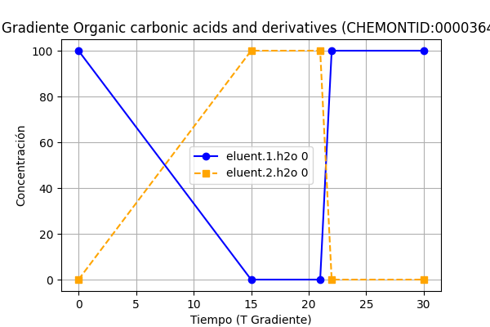
Organic carbonic acids and derivatives (CHEMONTID:0000364): 0.148700108242962, n_datos: 5
Configuración Columna:
pH1: 0.0 | pH2: 0.0 | Columna: Waters ACQUITY UPLC BEH C18 USP Code: column.usp.code_L1 | Longitud: 100.0 mm Tamaño Partícula: 1.7 µm | Temp: 50.0°C Flujo: 0.3 mL/min | T0: 0.1666666666666666 min

Slide 79
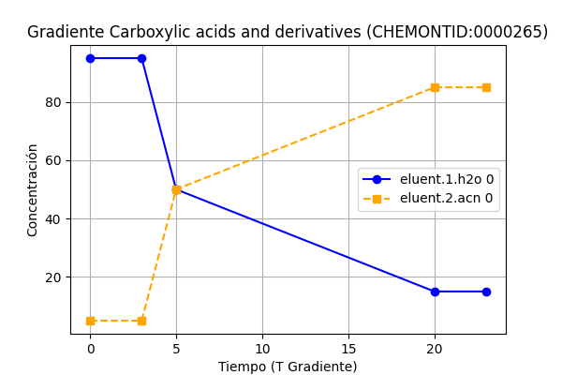
Carboxylic acids and derivatives (CHEMONTID:0000265): 1.0, n_datos: 9
Configuración Columna:
pH1: 3.0 | pH2: 3.0 | Columna: Agilent ZORBAX Extend-C18 USP Code: column.usp.code_L1 | Longitud: 50.0 mm Tamaño Partícula: 1.8 µm | Temp: 35.0°C Flujo: 0.1 mL/min | T0: 1.1025 min

